Slide 1
OKSafety 화면 설계
2023.08

Slide 2
OKSafety 구매사
1. OKSafety 레이아웃
2. OKSafety 메뉴
3. OKSafety 화면

Slide 3
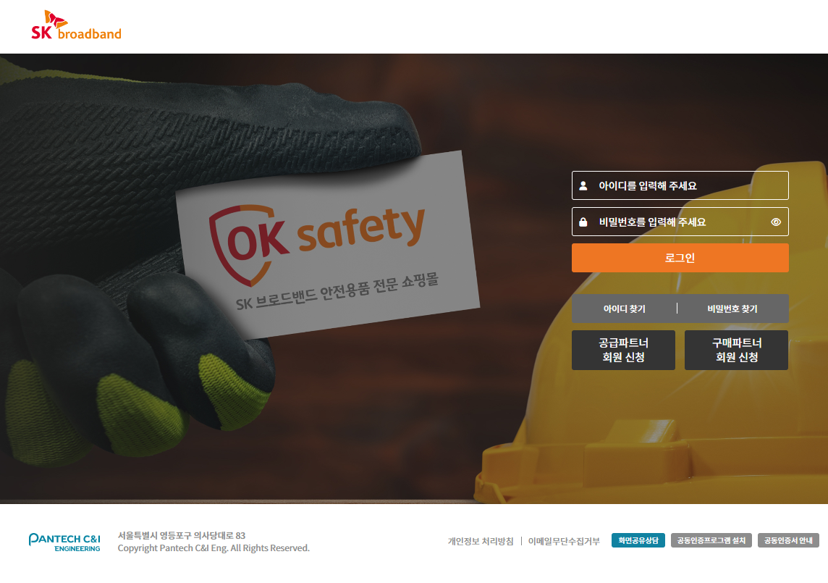
1. OKSafety 레이아웃 - 개요
OKSafety는 SK브로드밴드 산업안전보건용품 전문 쇼핑몰입니다..
Description
1. 화면
: https://www.oksafety.kr 로 접근 로그인 또는 OKSafety 구매사 또는 공급사 회원가입을 요청할 수 있습니다.
2. 로그인
: 로그인 ID 패스워드를 입력하여 로그인 할 수 있습니다.
3. 아이디 / 비밀번호 찾기
: 등록되어 있는 휴대번호로 아이디를 찾거나 암호를 재 설정 할 수 있습니다.
4. 구매/공급 파트너 회원신청
: 클릭 시 OK플라자 회원가입 페이지로 이동하여 업체 등록 요청할 수 있습니다. * OK플라자에 이미 가입되어 있는 고객이 OKSafety 서비스를 사용 하시려면 OK플라자에 문의해 주십시오. (회원 가입을 하지 않고 서비스를 이용하실 수 있습니다.)

Slide 4
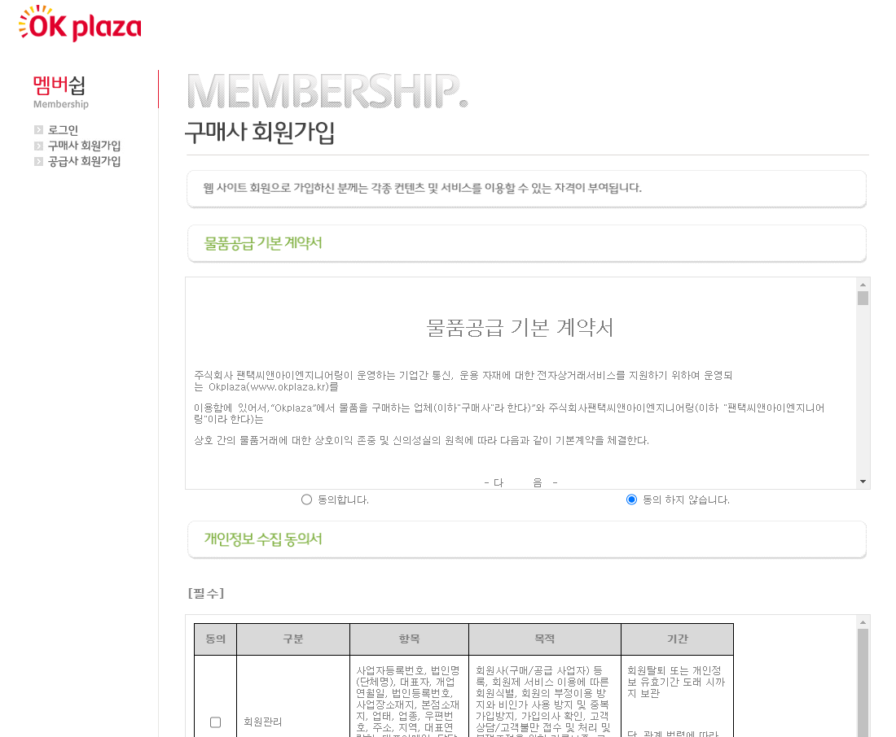
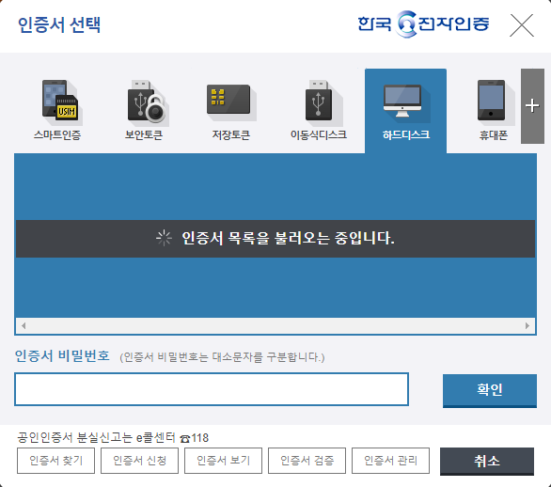
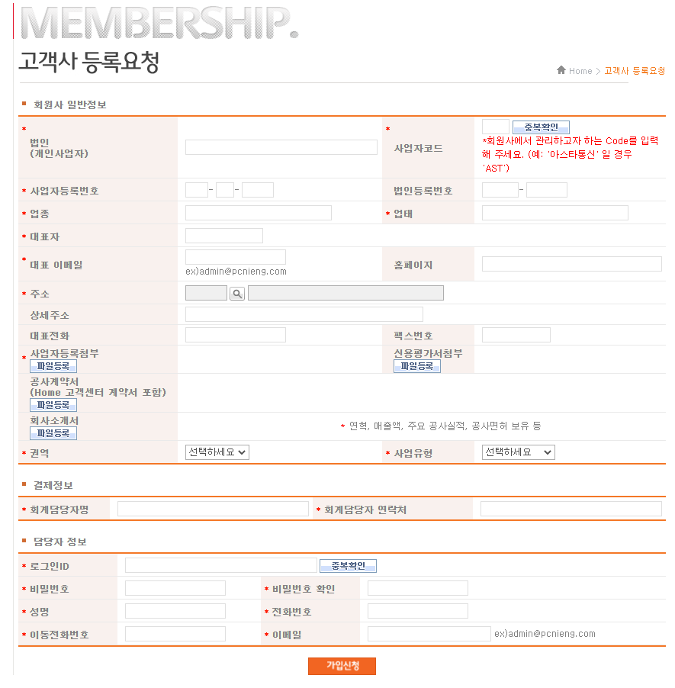
1. OKSafety 레이아웃 - 구매사 회원가입
OKSafety 회원가입은 OK플라자의 가입승인을 받아 처리 합니다.(처리기간은 승인 과정이 있어서 1~3일 소요됩니다.)
Description
1. 약관동의
: 계약서 및 약관에 동의한 후 [다음] 버튼을 클릭해 주십시오
1
약관동의
2
인증서 확인
2. 인증서 확인
: 인증서는 공동인증서를 통해 확인합니다.(은행 또는 한국전자인증에서 발급 가능)
3. 가입신청 - OK플라자가 이미 가입되어 있는 고객은 고객사 등록 요청을 하지 마시고 OK플라자로 문의해 주십시오 - 사업자코드 영문 또는 숫자로 3자리 입력(중복 체크 확인) - [*] 표기된 항목은 필수 입력 - 가입신청을 하면 OK플라자의 승인 과정이 있어 1~3일 소요됩니다. - 모든 승인 과정이 완료되면 가입한 사용자에게 문자로 등록완료 메시지가 발송됩니다.
3
가입신청

Slide 5
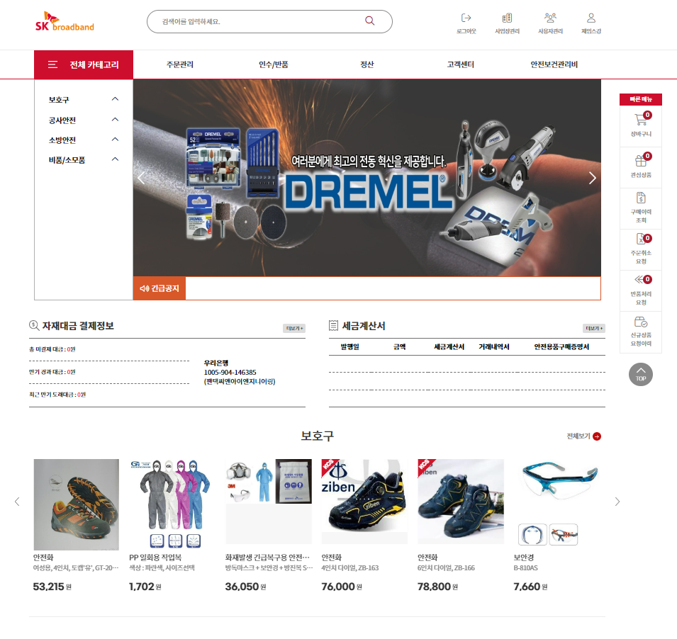
1. OKSafety 레이아웃 - 메인화면
로그인 후 메인화면
Description
1. 화면
: 상단 OKSafety 메뉴 정보 제공
좌측 안전보곤 카테고리 제공
자재대금 결제정보와 세금계산서 및 카테고리별 대표 진열 상품 제공
1
2
3
2. 통합검색
: 상단 상품명/상품코드/규격 정보를 입력 조회 하면 상품조회 페이지로 이동합니다. (검색엔진 사용)
3. 퀵메뉴
: 장바구니, 관심상품 등 자주 사용하는 메뉴를 빠르게 이동할 수 있습니다.

Slide 6
2. OKSafety 메뉴
OKSafety 메뉴
1. 주문관리
2. 인수/반품
3. 정산
4. 고객센터
5. 예산
6. 산업안전보건관리비
1-1. 상품리스트
2-1. 인수
3-1. 세금계산서
4-1. 신규상품요청이력
5-1. 예산 관리
6-1. 실적조회
1-2. 장바구니
2-2. 반품신청/현황
3-2. 거래명세서
4-2. 공지사항
6-2. 산업안전보건관리비
1-3. 주문진척도
2-3. 인수이력조회
3-3. 채무관리
4-3. 고객의소리(Q&A)
6-3. 산업안전보건관리비
월내역
1-4. 주문이력조회
4-4. 자유게시판
4-5. 시스템장애/개선요청

Slide 7
3. OKSafety 화면

Slide 8
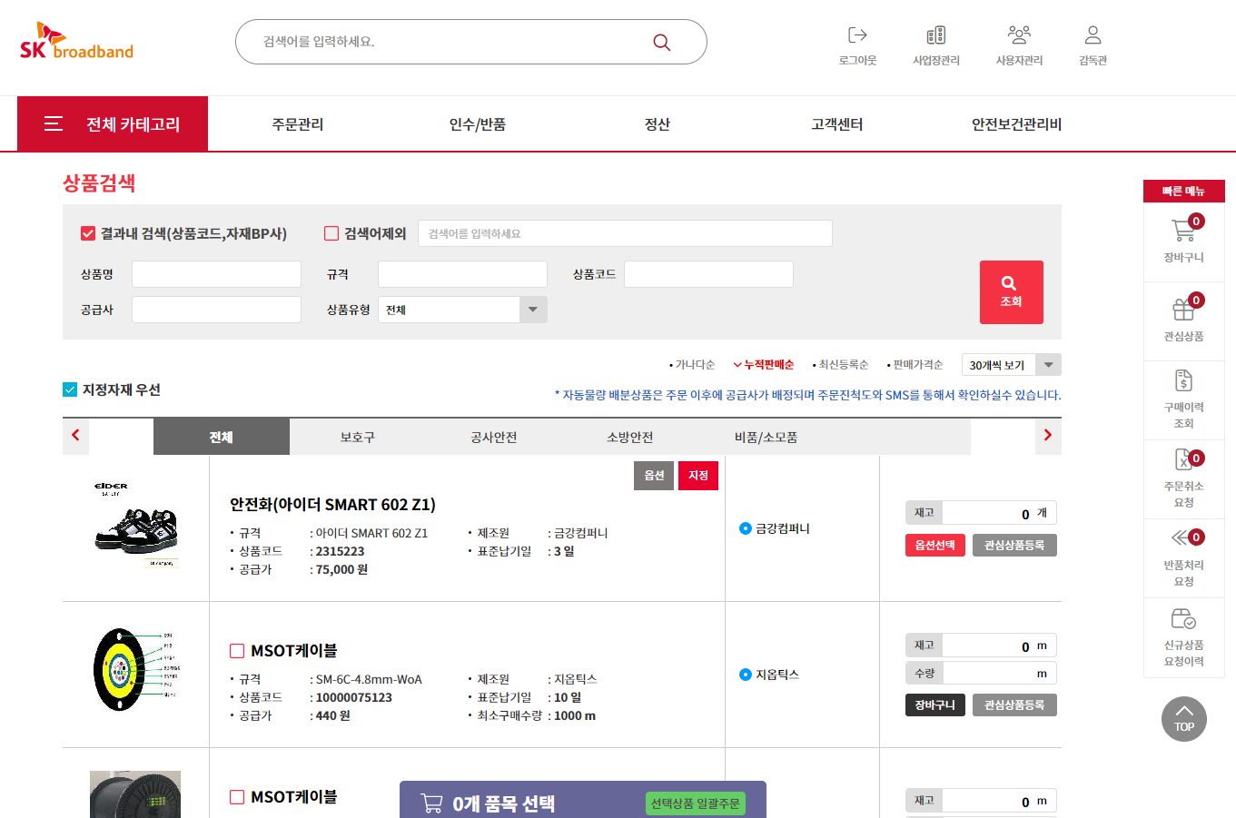
1-1. 상품리스트
검색엔진을 이용한 상품 통합 검색
Description
1. 화면
: 안전보건 상품 검색 - 결과내 / 검색어 제외 검색
1
2. 장바구니 담기
: 단품/옵션 상품 장바구니 담기 - 상품상세 팝업으로 이동하여 담기 - 선택된 단품 상품 일괄 장바구니 담기
3. 공급사 표기
: 동일한 상품을 판매하는 공급사 표기 및 선택
3
2
2

Slide 9
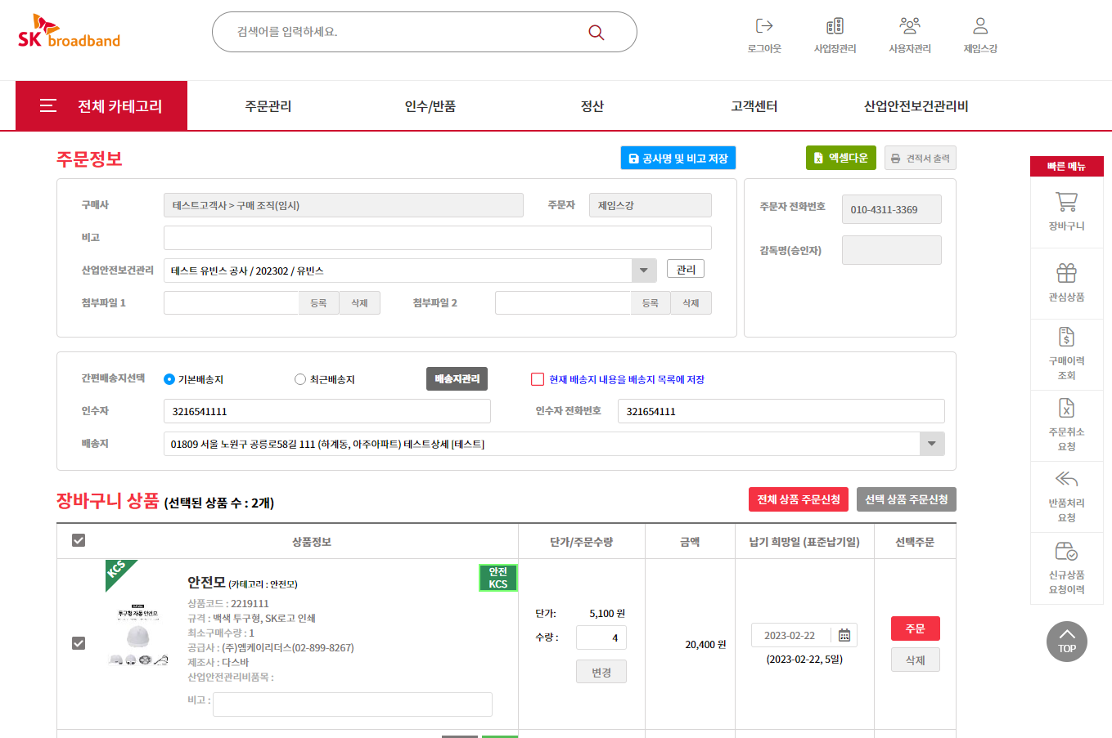
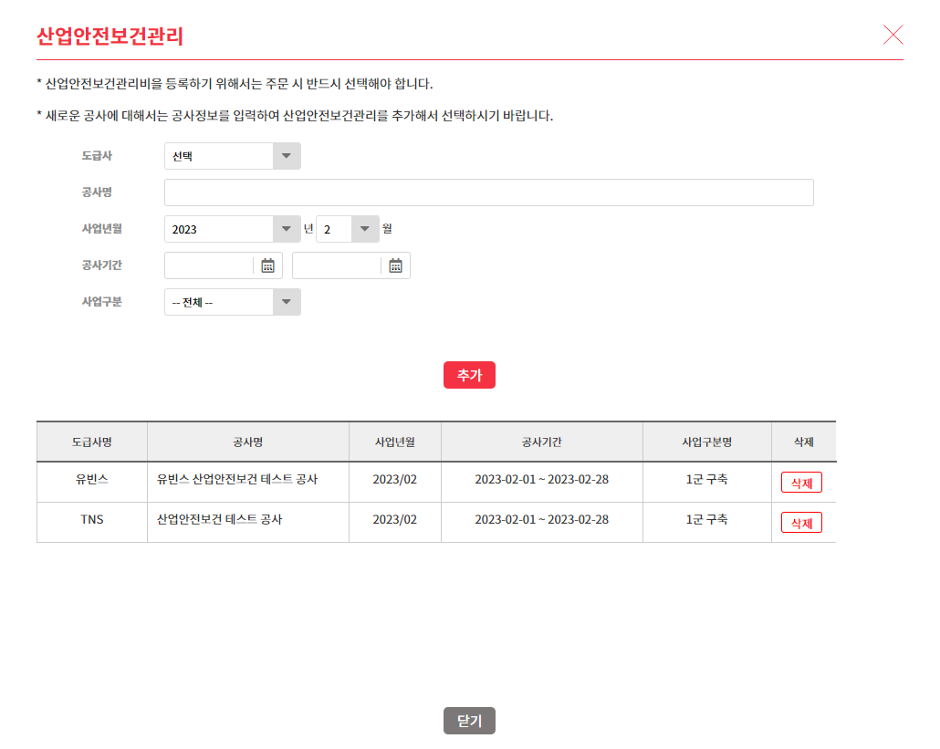
1-2. 장바구니
장바구니에 추가된 산업안전보건 상품
Description
1. 화면
: 산업안전보건관리 입력, 장바구니 상품 확인 및 주문 신청 처리할 수 있습니다.
1
2. 안전보건관리
: [관리]버튼을 이용하여 안전보건 공사 등록 필수 선택 - 산업안전보건 정보를 통해 주문에 대해 인수 후 도급사가 산업안전보건관리비를 승인 처리 합니다. - 사업년월은 산업안전보건관리 처리 년월 입니다. - [관리]버튼을 통해 등록된 산업안전관리 공사는 장바구니의 산업안전관리 콤보박스에서 선택할 수 있습니다.
2
3. 주문
: 전체 주문과 선택 주문을 할 수 있으며 감독관(승인자)이 있으면 승인을 통해 발주됩니다.
3

Slide 10
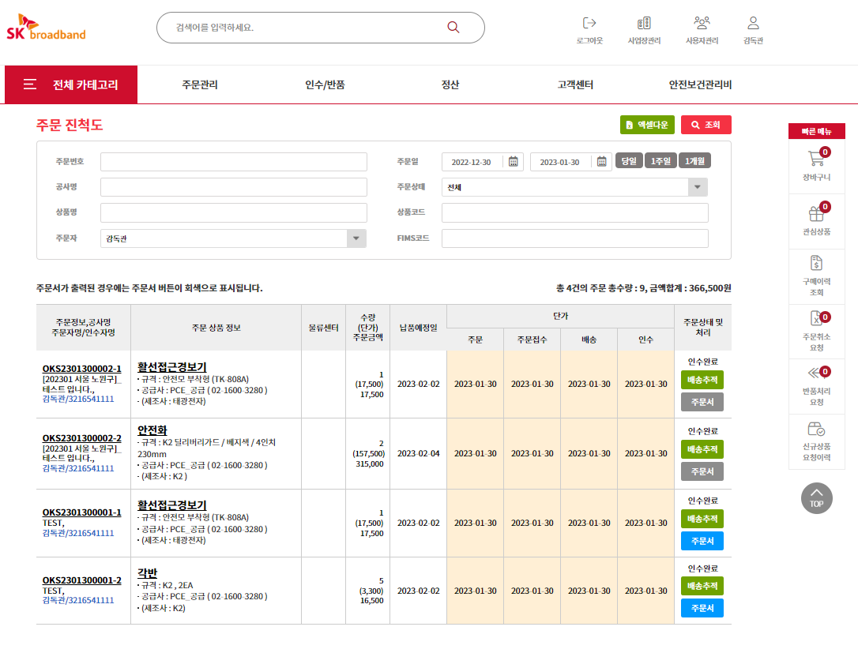
1-3. 주문진척도
주문내역을 상태별로 볼 수 있습니다.
Description
1. 화면
: 주문내역을 상태 별로 볼 수 있습니다.
1
2. 배송추적
: [배송추적]버튼을 이용하여 실시간으로 배송정보를 볼 수 있습니다.
3. 주문상세
: 주문번호를 클릭하면 주문상세정보를 확인 할 수 있습니다.
3
2

Slide 11
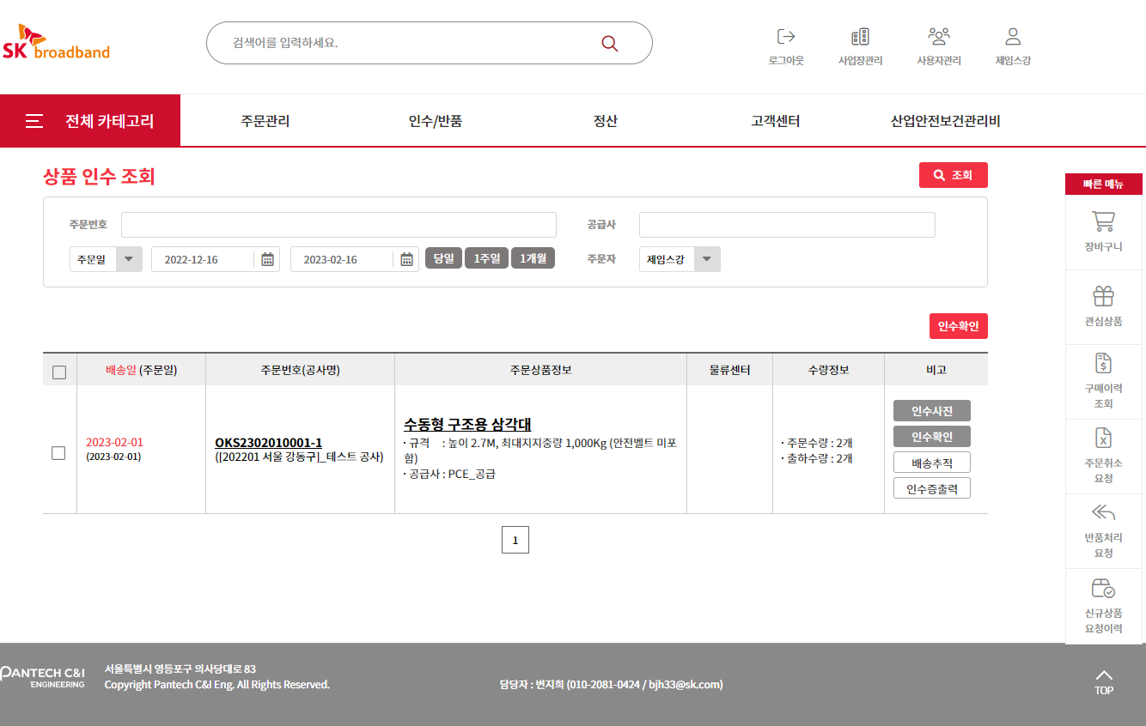
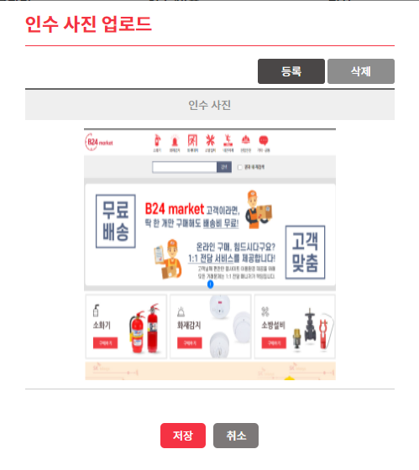
2-1. 주문인수
공급사에서 납품한 주문상품을 인수처리 합니다.
Description
1. 화면
: 공급사에서 납품한 주문 상품을 인수 처리합니다.
1
2. 인수사진
[인수사진]버튼을 이용하여 산업안전보건상품의 인수 품목을 저장합니다.
(산업안전보건관리비 등록을 위해서는 품목의 사진을 올려야 합니다. 산업안전보건관리비 상세에서도 주문 품목의 사진은 업로드 할 수 있습니다.)
없로드 사진은 10MB 이하여야 하고 확장자가 jpg, jpeg, gif, png 파일만 가능합니다.
3
2
3. 인수 확인
: [인수 처리] 시 안전보건관리비에 등록됩니다.

Slide 12
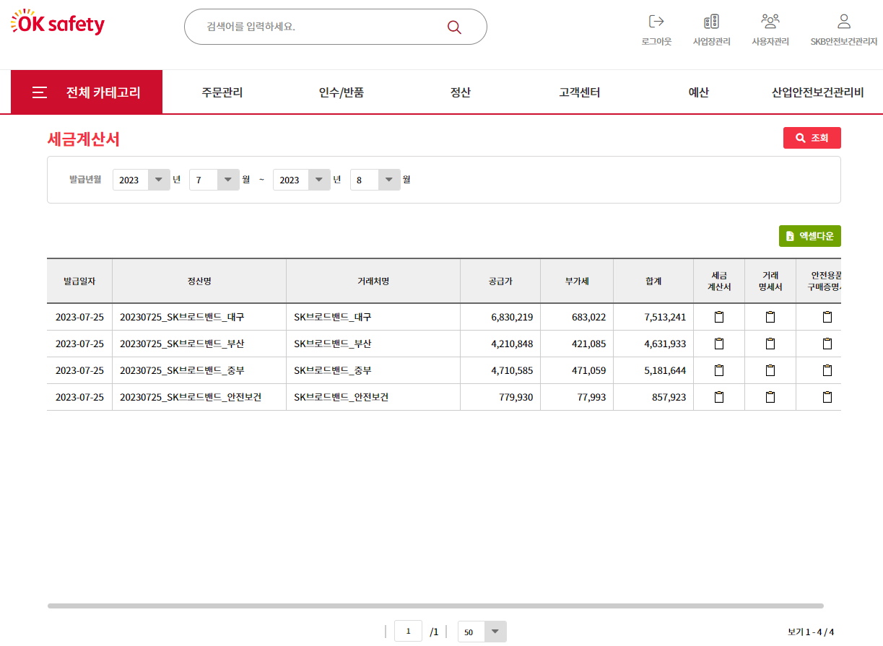
3-1. 세금계산서
Description
1. 화면
: 세금계산서를 조회합니다.

Slide 13
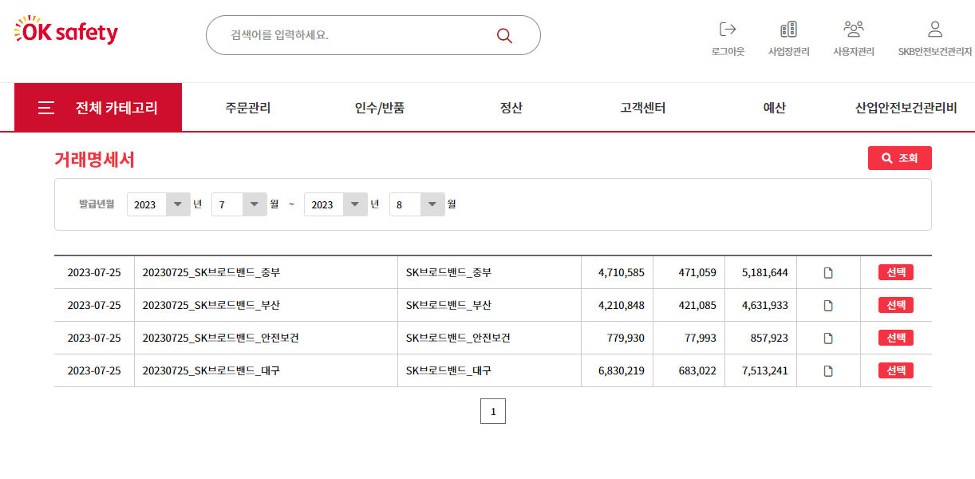
3-2. 거래명세서
Description
1. 화면
: 거래명세서를 조회합니다.

Slide 14
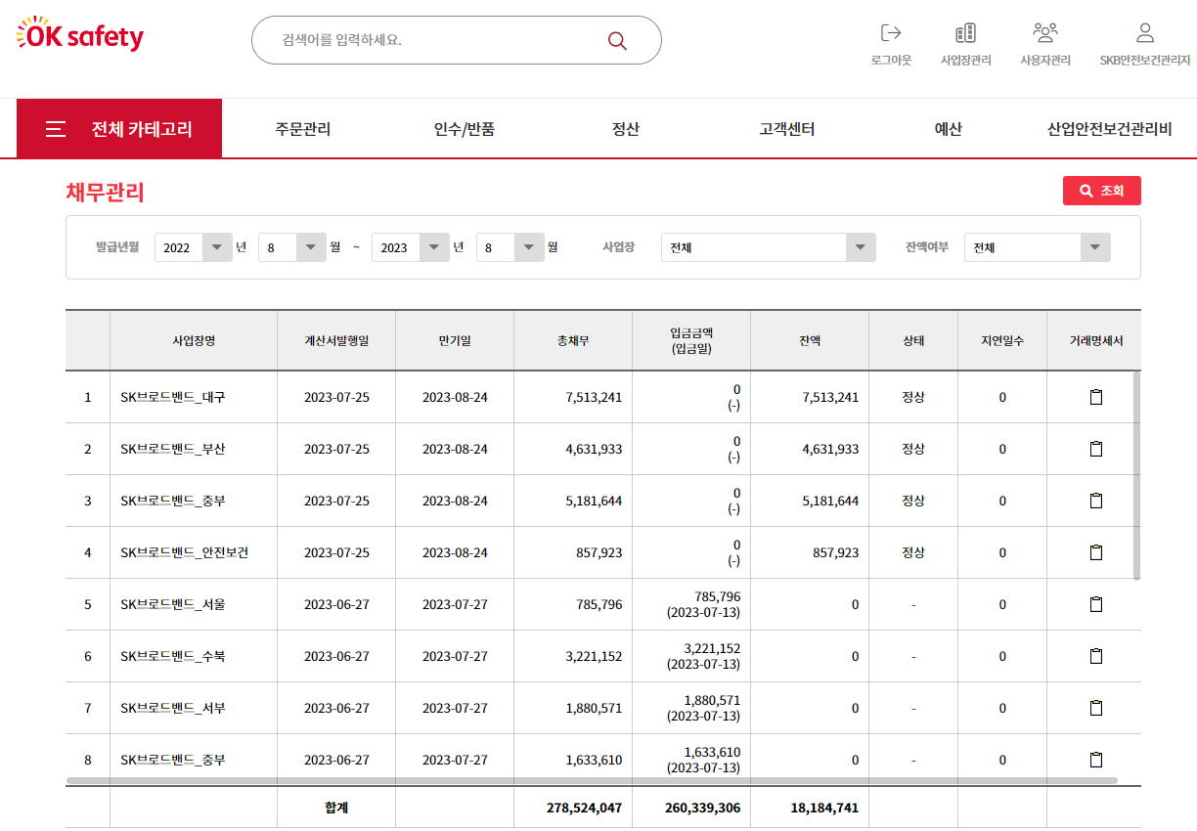
3-3. 채무관리
Description
1. 화면
: 채무 상태를 조회합니다.

Slide 15
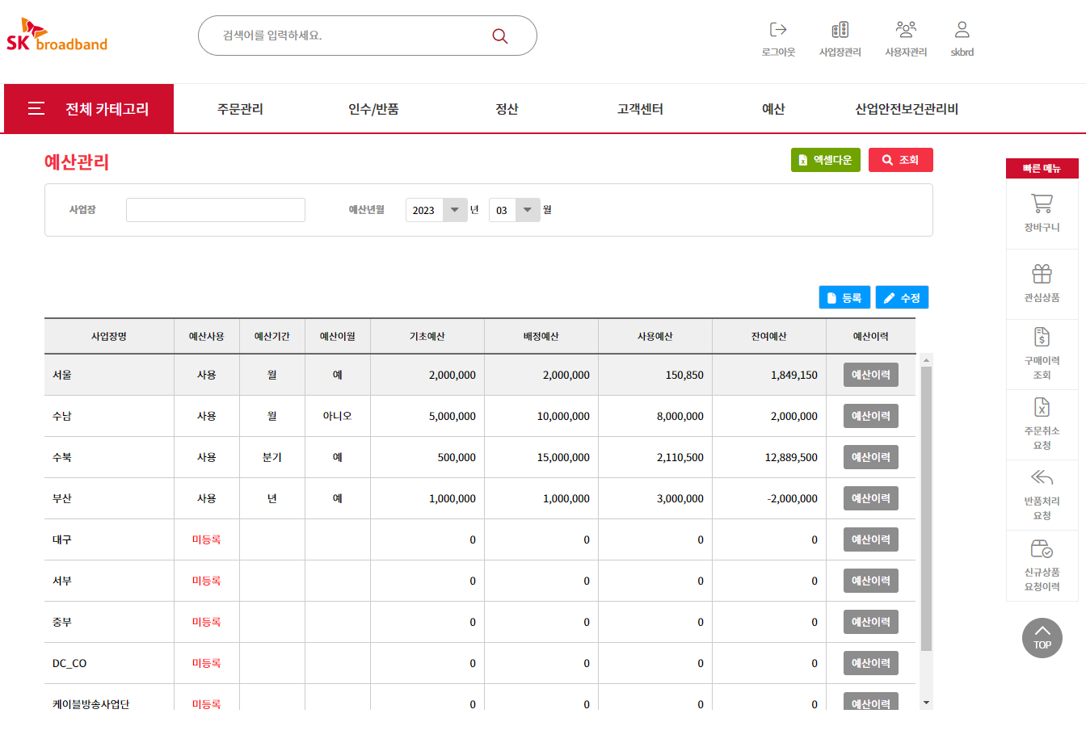
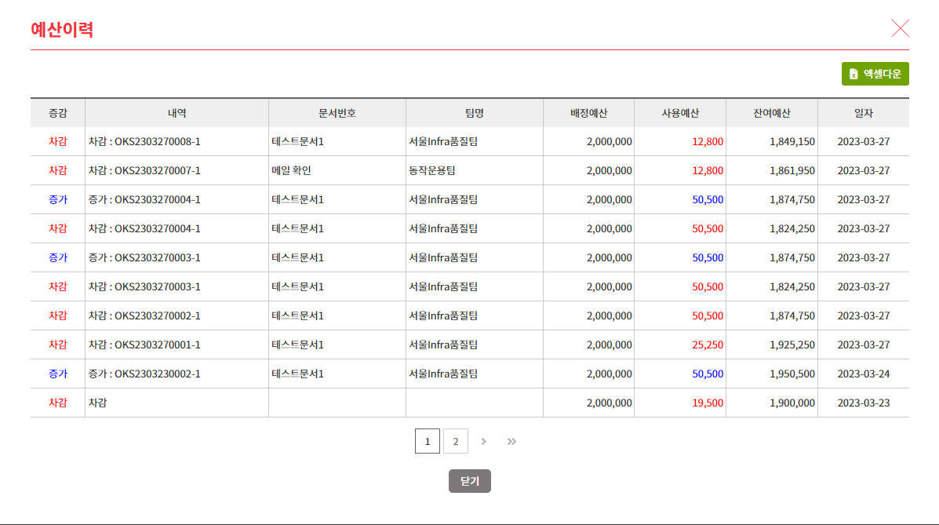
5-1. 예산관리 (조회)
SKB 사업장 예산을 관리합니다.
Description
1. 화면
등록된 SKB 사업장의 예산을 조회하고 관리할 수 있습니다.
1
2. 등록/수정 (다음페이지 설명) - 등록 : 선택된 사업장의 예산을 등록 할 수 있습니다.( 예산 미등록 사업장만 가능)
- 수정 : 선택된 사업장의 예산을 수정 할 수 있습니다. (예산 등록 사업장만 가능)
3. 예산 이력 - 사업장의 예산 증/차감 이력을 확인 할 수 있습니다.
2
3

Slide 16
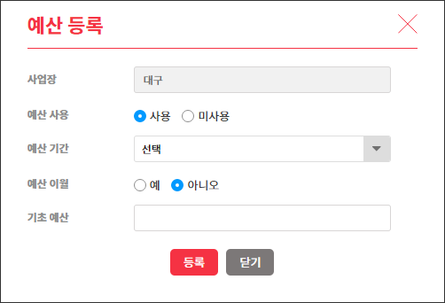
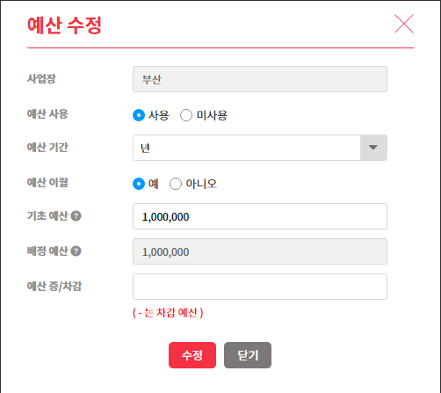
5-1. 예산관리 (등록/수정)
SKB 사업장 예산을 관리합니다.
Description
등록 - 예산이 미등록 된 사업장만 등록할 수 있습니다. - 사업장 : 선택된 사업장명 - 예산사용 : 미사용 처리 시 해당 사업장 주문에서 예산 체크를 하지 않습니다. - 예산기간 : 예산 적용 기간 (월, 분기, 년) - 예산이월 : 예산 시작일에 기존에 사용한 남은 예산 이월 여부 체크 - 기초예산 : 예산 시작 금액
수정 - 예산이 등록 된 사업장만 수정 할 수 있습니다. - 사업장 : 선택된 사업장명 - 예산사용 : 미사용 처리 시 해당 사업장 주문에서 예산 체크를 하지 않습니다. - 예산기간 : 예산 적용 기간 (월, 분기, 년) - 예산이월 : 예산 시작일에 기존에 사용한 남은 예산 이월 여부 체크 - 기초예산 : 예산 시작 금액 (변경 시 다음달 1일부터 적용됨) - 배정예산 : 기초예산에서 이월된 예산의 합 - 예산 증/차감 : 즉각적인 예산 증/차감 처리

Slide 17
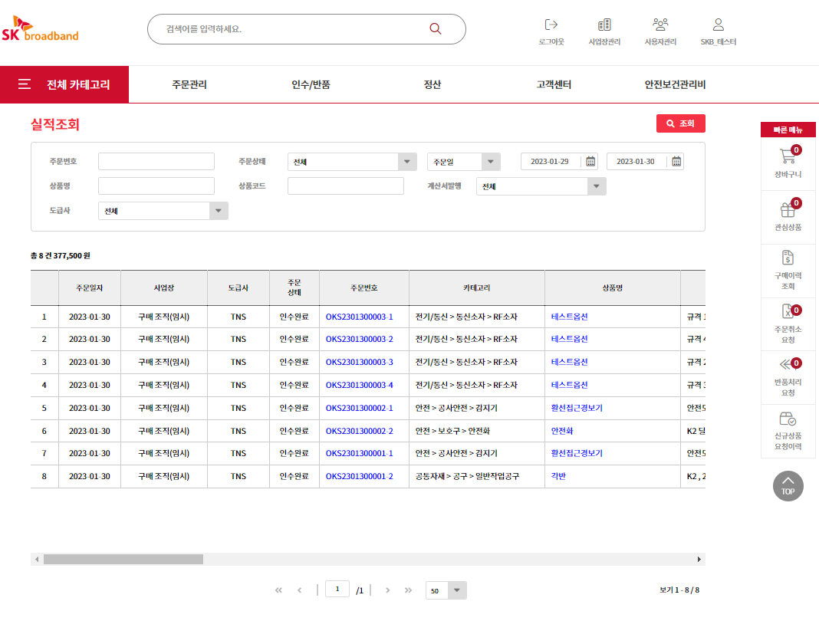
6-1. 실적조회
자신의 조직에서 주문한 실적을 조회합니다.
Description
1
1. 화면
협력사 조직의 주문 실적을 조회합니다.
주문번호를 누르면 주문 상세를 조회 할 수 있습니다.
상품명을 클릭하면 상품 상세를 조회할 수 있습니다.

Slide 18
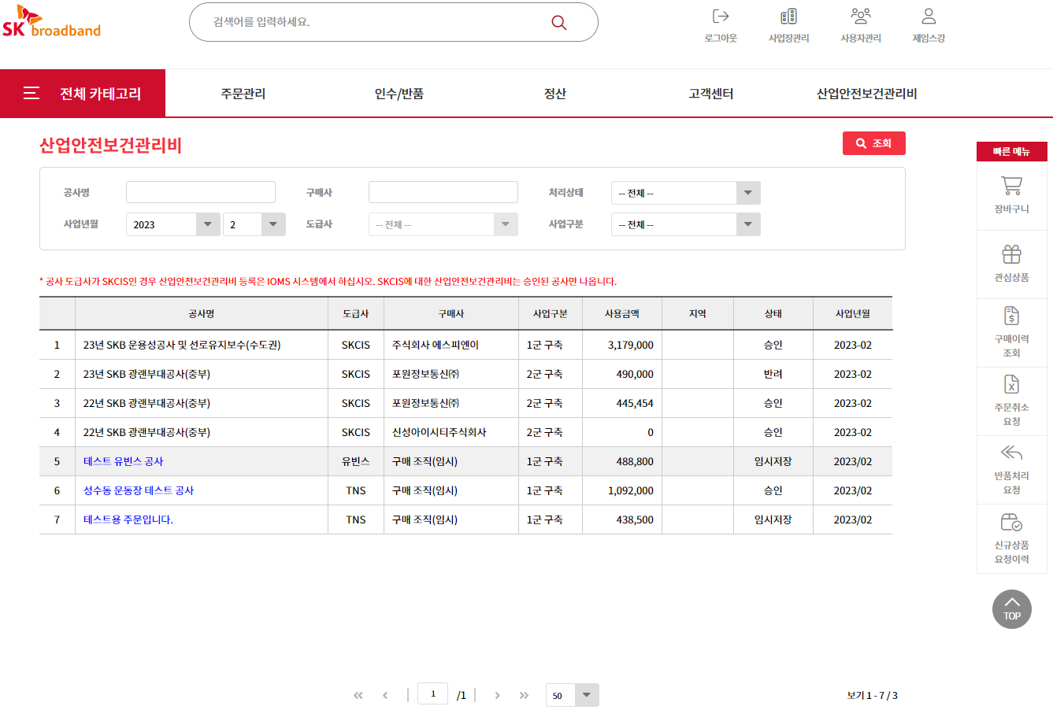
6-2. 산업안전보건관리비
산업안전보건관리비 등록 현황을 보여줍니다.
Description
1
1. 화면
협력사 조직의 산업안전보건관리비 등록 상태 및 현황을 볼 수 있습니다.
2. 산업안전보건관리비 상세
산업안전보건관리비 공사는 주문 시 선택한 산업안전보건관리의 공사명 입니다.
공사는 주문자가 인수처리 할 때 자동으로 생성되어 보여줍니다.
공사명을 클릭하면 산업안전보건관리비를 등록, 수정 및 승인요청을 할 수 있습니다.
상세 설명은 다음페이지
2

Slide 19
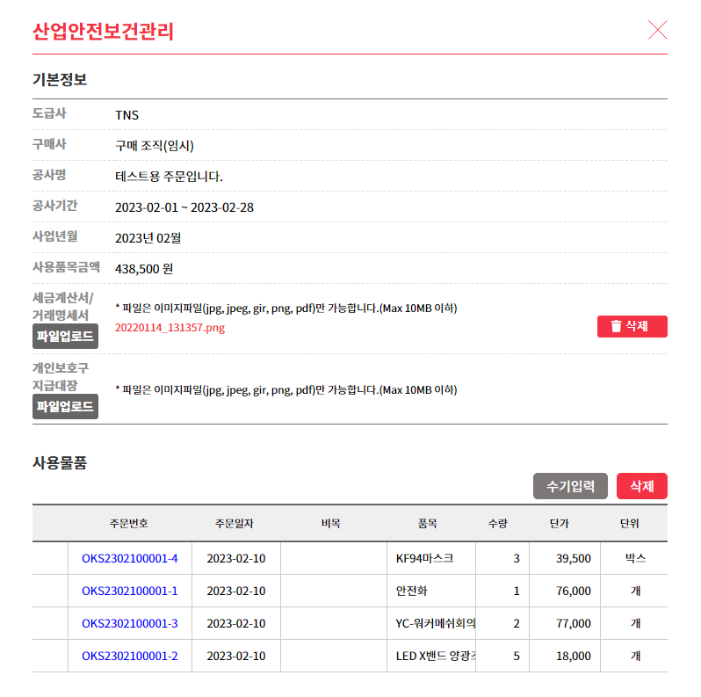
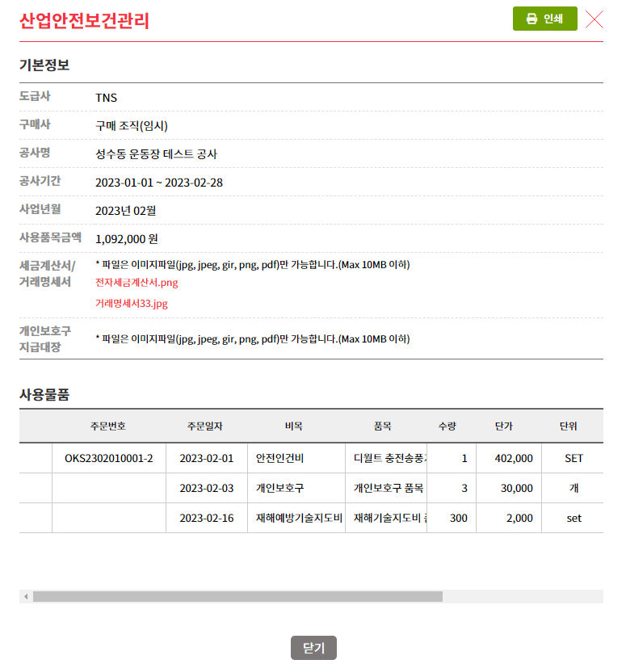

6-2. 산업안전보건관리비 상세
산업안전보건관리비 상세 내용을 확인하고 상태에 따라 처리할 수 있는 기능이 있습니다.
Description
1
2
1. 임시저장, 반려 상태의 산업안전보건비 상세
선택된 산업안전보건관리비 공사명으로 인수처리 시 자동으로 등록됩니다.
수동으로 사용물품을 등록하실 수도 있습니다.
세금계산서/거래명세서와 개인보호구 지급대장은 이미지가10MB 이하여야 하고 확장자가 jpg, jpeg, gif, png 파일만 업로드 가능합니다.
해당 상태는 임시저장과 승인요청 처리가 가능합니다.
승인요청 시 세금계산서/거래명세서는 한 개 이상 필수로 등록되어 있어야 하고 사용품목의 비목과 이미지는 모두 등록되어 있어야 승인요청을 하실 수 있습니다. 또한 주문이 모두 인수처리 되어있어야 합니다.
2. 승인 상태의 산업안전보건비 상세
승인 상태의 산업안전보건비는 수정할 수 없습니다.
[인쇄] 버튼 클릭 시 해당 공사의 산업안전보건관리비 전체 사용내역을 출력할 수 있습니다.
임시저장, 반려 상태의 산업안전보건비 상세
승인 상태의 산업안전보건비 상세

Slide 20
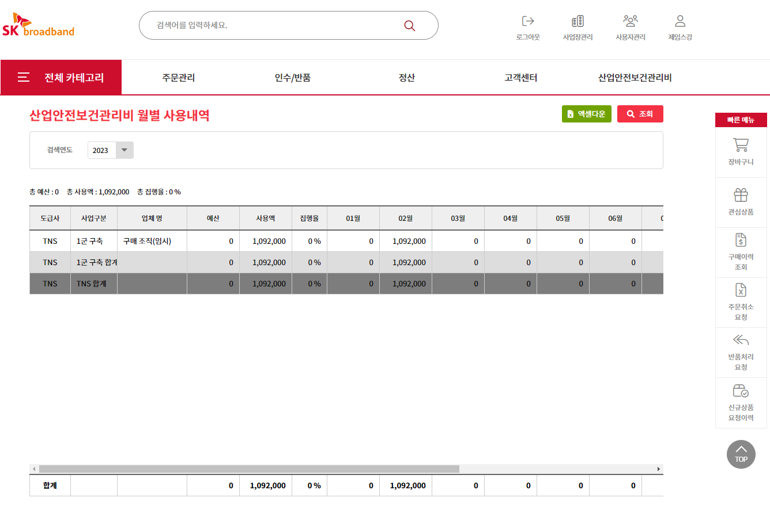
6-3. 산업안전보건관리비 월별 사용내역
승인된 산업안전보건관리비 월별 사용내역을 도급사 별로 취합하여 보여줍니다..
Description
1. 화면
검색년도에 따른 도급사/사업구분 월별로 승인된 산업안전보건관리비 사용내역을 취합하여 보여줍니다.

